Slide 1

Особенности развития хозяйства. Традиционный сектор экономики. подготовил учитель географии
МБОУ «ООШ № 2» п. Ханымей
А.А. Овчинников

Slide 2

Эконо́мика — хозяйственная деятельность общества.
Хозяйство страны — это совокупность природных и созданных руками человека богатств, которые используются людьми для обеспечения жизни и улучшения условий ее существования.

Slide 3
Современная экономика округа представляет собой сочетание двух секторов – традиционного и нового. В традиционном секторе выделяется несколько укладов, формировавшимися столетиями.

Slide 4
Ханты, селькупы и манси живут в основном охотой и рыболовством. Ненцы занимаются оленеводством. Русские старожилы – молочно-мясным животноводством, выращивают овощи, ведут охотничий и рыбный промысел.

Slide 5
Традиционный сектор называют потребительским. Занятые в нём хозяйства обеспечивают продукцией сами себя и почти ничего не продают.

Slide 6
Новый сектор экономики представлен нефтегазовым комплексом. В нём работают представители самых разных народов нашей страны. И нефтегазовый комплекс, и традиционный сектор обречены жить на одной территории.

Slide 7
Отрасли традиционного сектора, несмотря на их незначительный удельный вес, играют важную роль в экономике округа, обеспечивая занятость коренного и русского старожильческого населения и производя уникальную продукцию.

Slide 8
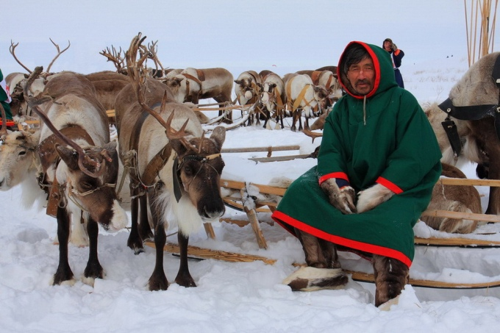
ОЛЕНЕВОДСТВО

Slide 9
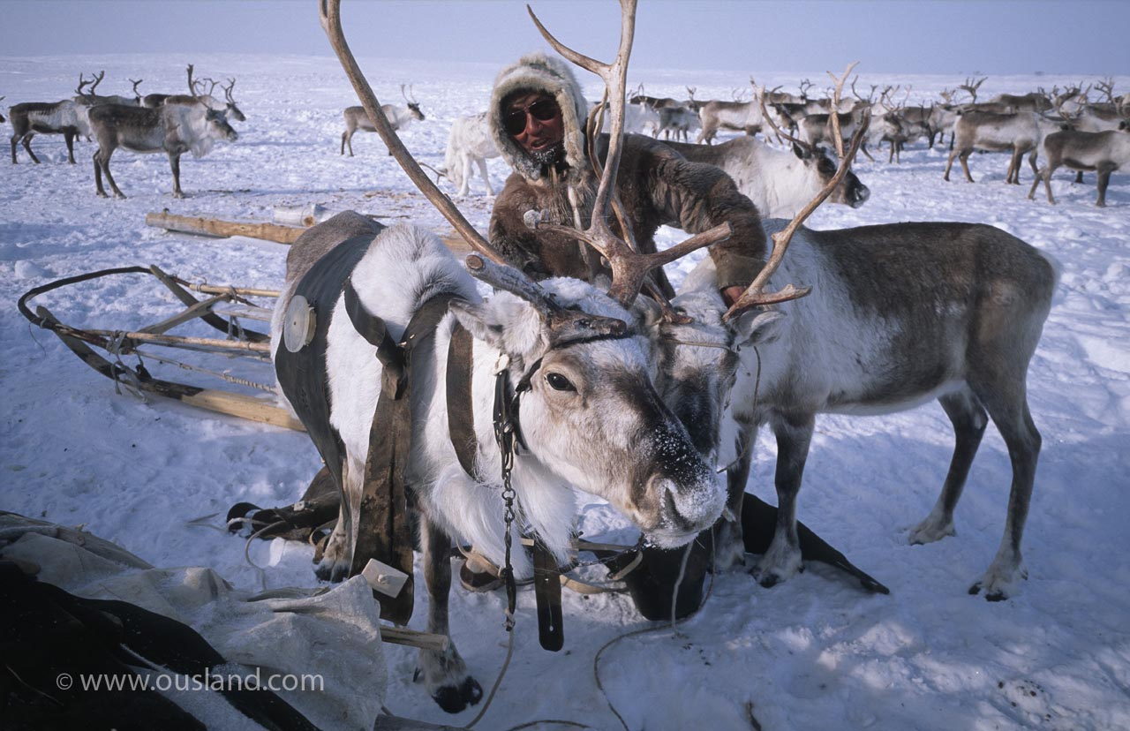
Домашний северный олень широко вошёл в быт сельского населения, являясь источником мяса, шкур и транспортным средством

Slide 10
Отгонно-пастбищное оленеводство распространено в тундре, где для этого есть ряд положительных факторов:
лишайниковые ягельные пастбища;
открытость пространства;
острова редколесий в долинах рек
КАСЛАНИЕ – перегон стад оленей между летними и зимними пастбищами.

Slide 11
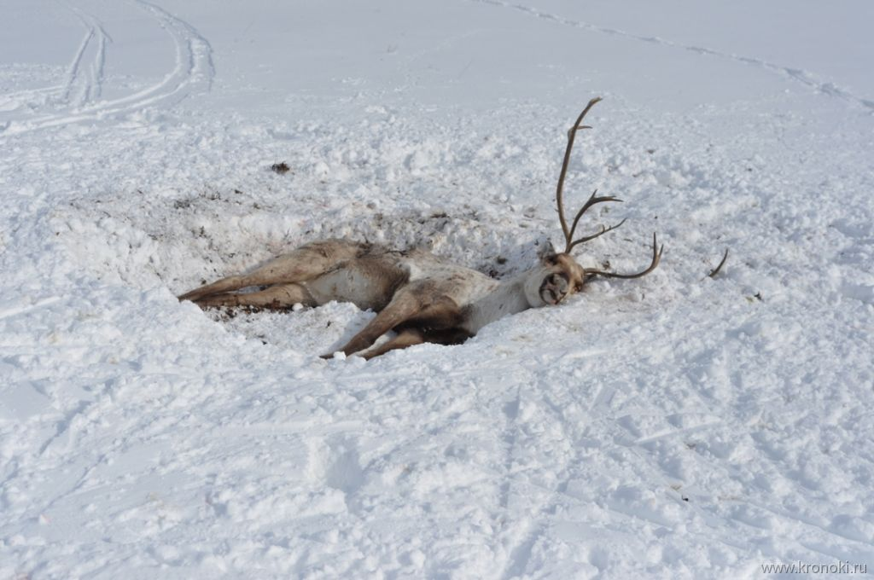
Самый сложный период в оленеводстве – весной, когда во время оттепелей образуется очень твёрдый наст, пробить который олени не могут и происходит массовый падёж

Slide 12
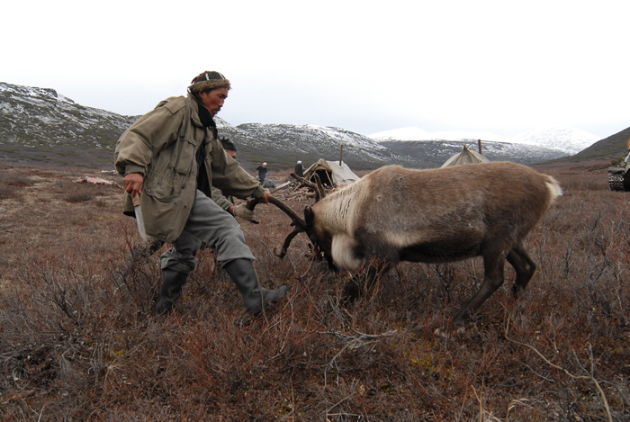
Забой оленей приурочен к осени, к ноябрю. В это время олени набирают максимальный вес и мясо можно хранить без холодильников

Slide 13
В 2016 г. численность поголовья северного домашнего оленя в округе достигла 678,2 тыс. голов, из них в сельскохозяйственных организациях – 315,9 тыс. голов, в хозяйствах населения – 360,3 тыс. голов. Это самое крупное в мире поголовье домашнего северного оленя.. В округе официально зарегистрировано 3000 оленеводческих бригад.

Slide 14

Переработкой мяса северных оленей занимаются несколько предприятий, среди которых самое крупное – «Ямальские олени» – г. Салехард

Slide 15
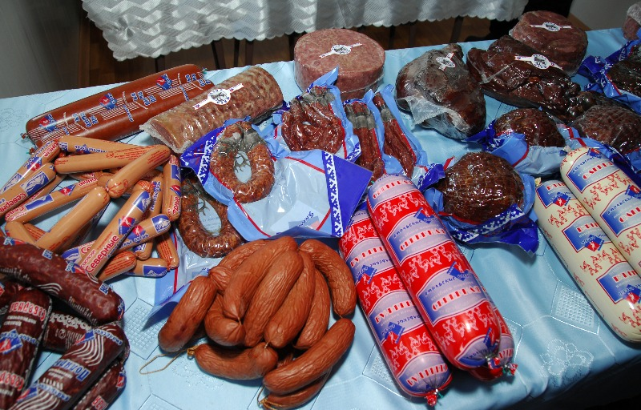
Мясо северного оленя реализуется не только на внутреннем рынке, но и в странах Западной Европы.

Slide 16
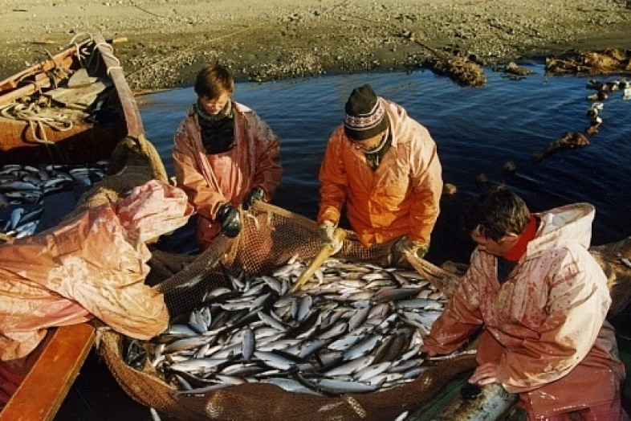
Второй по значению отраслью традиционного сектора является рыболовство

Slide 17
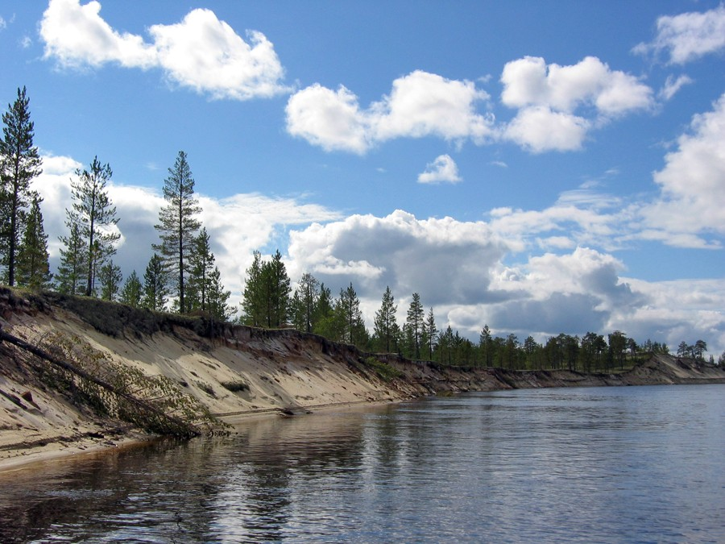
Нижняя Обь, Обская губа, низовья Пура и Таза представляют собой прекрасные условия для рыболовства

Slide 18
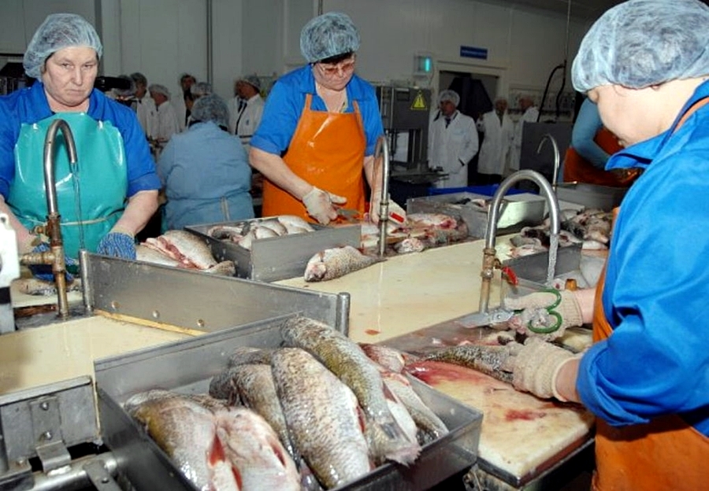
Самым крупным предприятием по переработке рыбы является Салехардский рыбоконсервный завод

Slide 19
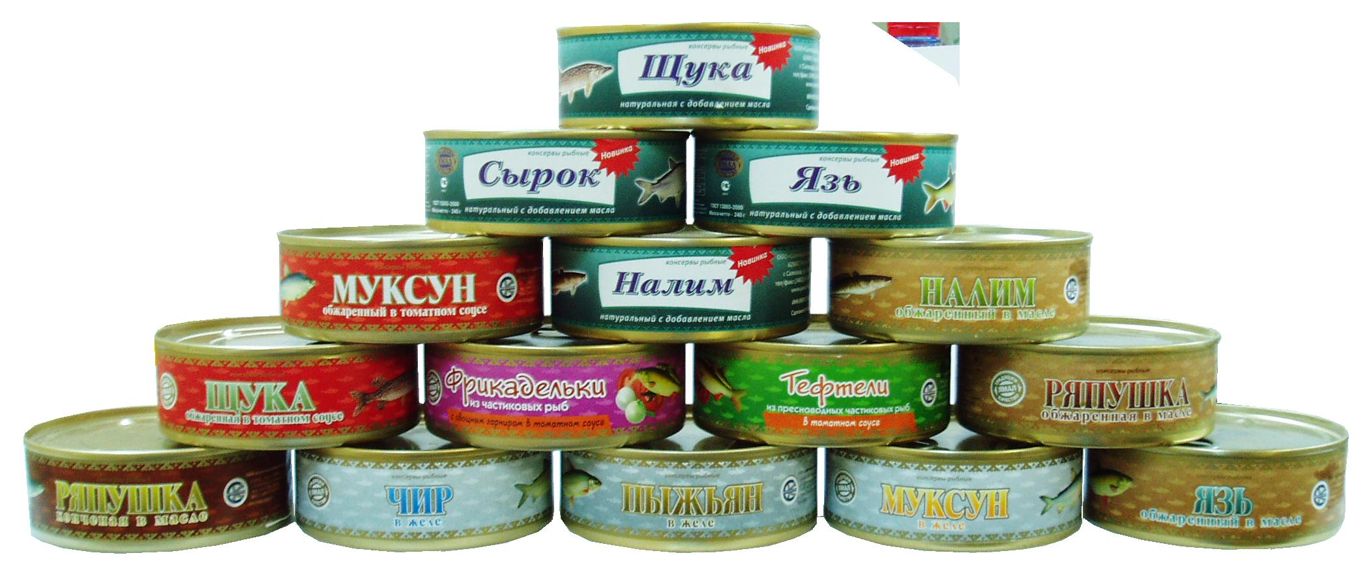
Он ежегодно перерабатывает свыше 2000 тонн рыбы и выпускает большое количество консервов и пресервов

Slide 20
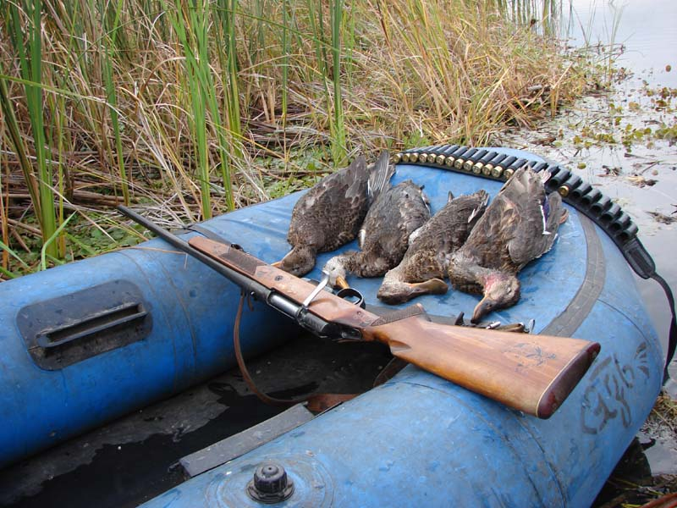
Охотничье-промысловое хозяйство развито на всей территории округа

Slide 21
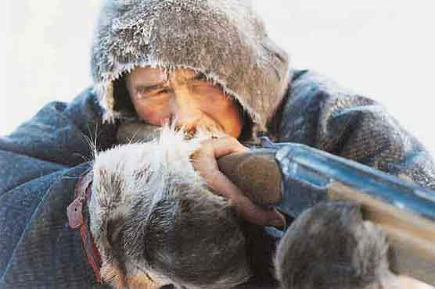
Промысел пушного зверя ведётся профессиональными охотниками

Slide 22
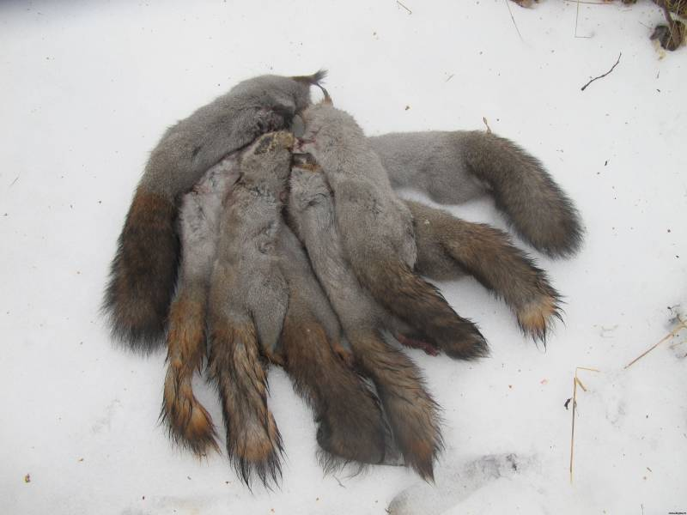
Основными объектами промысла являются белка, ондатра, песец и соболь

Slide 23
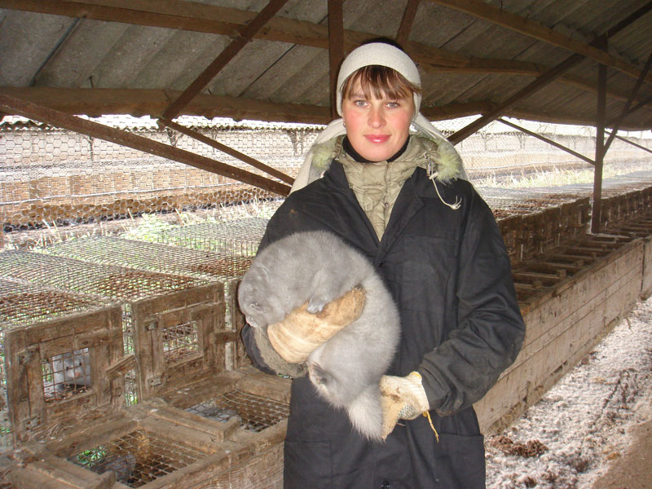
Звероводство – выращивание пушных зверей на фермах

Slide 24
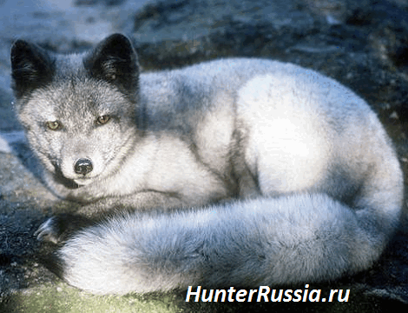
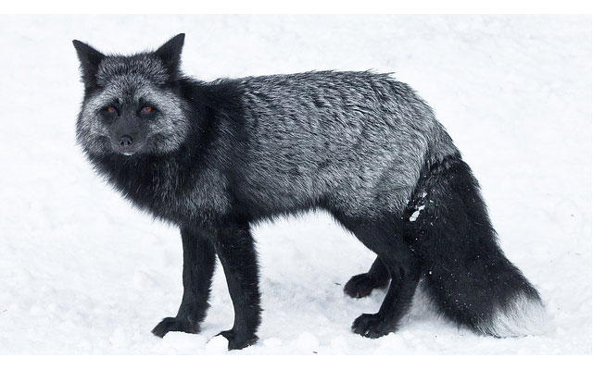
Основными объектами клеточного звероводства являются голубой песец и лисица

Slide 25
Есть отрасли, типичные для сельского хозяйства. К ним относятся растениеводство, свиноводство, молочно-мясное животноводство. Эти отрасли были привнесены в округ русскими землепроходцами в XVI-XVII вв.

Slide 26
Значительная часть производства сельскохозяйственной продукции в округе приурочена к городам, так как ориентируется на потребителя, т.е. на население этих городов.

Slide 27
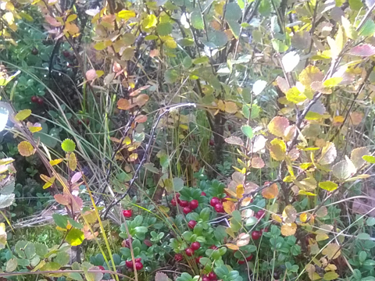
Спасибо за внимание!

